Slide 1
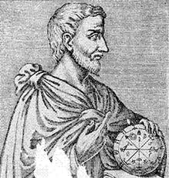

Chương II. TAM GIÁC BẰNG NHAU.
Bài 12.
Tæng ba gãc
cña mét tam gi¸c

Slide 2

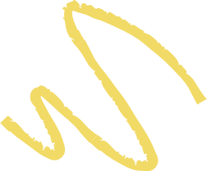

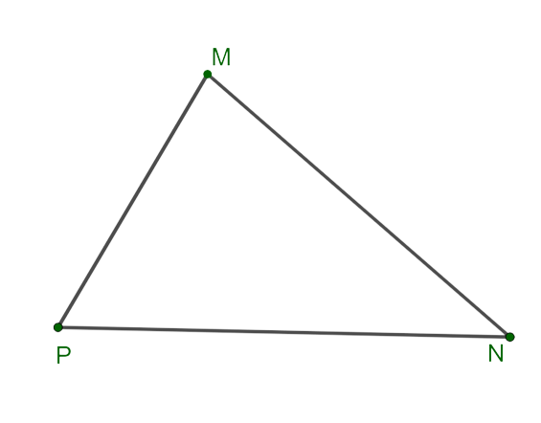

1. HOẠT ĐỘNG THỰC HÀNH.
HĐ1. Đo ba góc của một tam giác.
Tính tổng số đo 3 góc của mỗi tam giác
So sánh kết quả của em với các bạn và rút ra nhận xét.

Slide 3


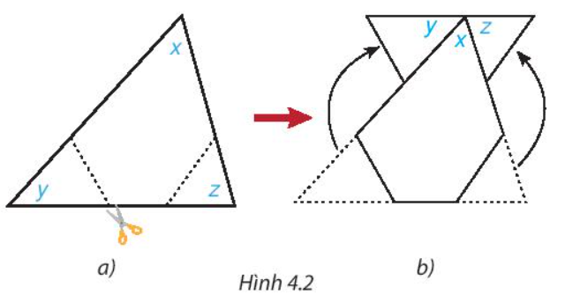
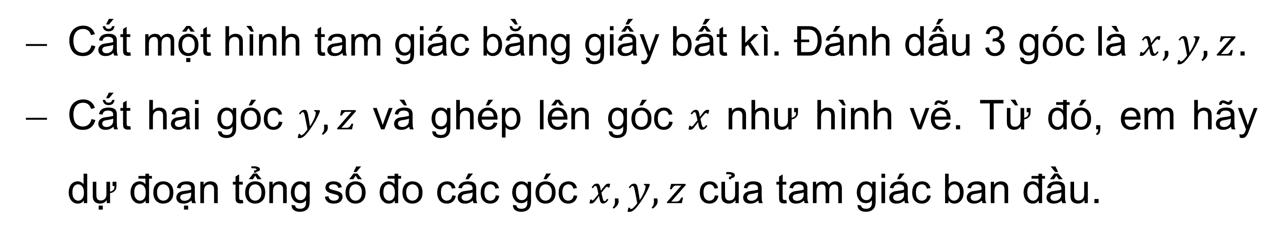
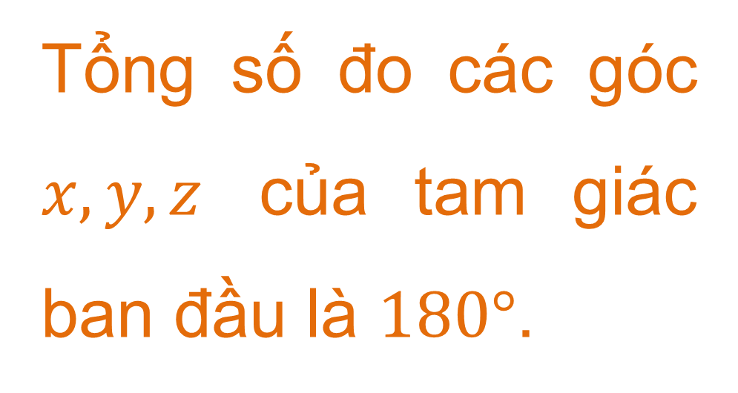
HĐ2.
Cắt một hình tam giác bằng giấy bất kì. Đánh dấu 3 góc là $x, y, z$.
Cắt hai góc $y, z$ và ghép lên góc $x$ như hình vẽ. Từ đó, em hãy dự đoạn tổng số đo các góc $x, y, z$ của tam giác ban đầu.
Tổng số đo các góc $x, y, z$ của tam giác ban đầu là $180°$.

Slide 4
2. Định lí: Toång ba goùc cuûa một tam giaùc baèng 180⁰

GT
Δ ABC
x
1
2
y
KL
A + B + C = 180⁰
1
2
3
4
5
6
7
8
9
10
Chứng minh:
Qua A kẻ đường thẳng xy // BC,
Suy ra xAy =180⁰
Ta có: xy // BC (cách vẽ)
Suy ra A₁ = B ( 2 góc so le trong ) (1)
và A₂ = C ( 2 góc so le trong ) (2)
Từ (1) và (2) suy ra:
BAC + B + C = BAC + A₁ + A₂ = xAy = 180⁰
Hay A + B + C = 180⁰

Slide 5
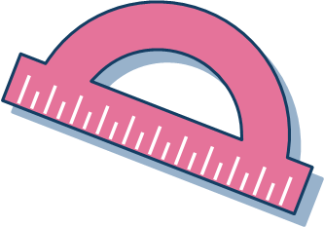
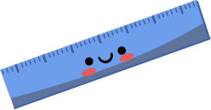


Tổng ba góc A, B, C bằng $180^{o}$.
Ba điểm A, B, C thẳng hàng.

Slide 6
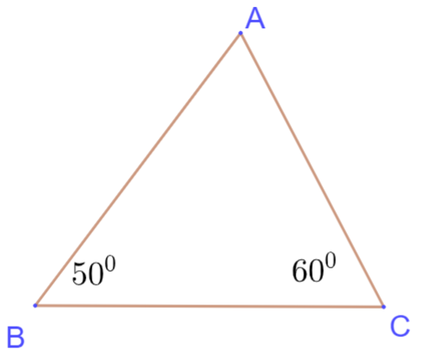
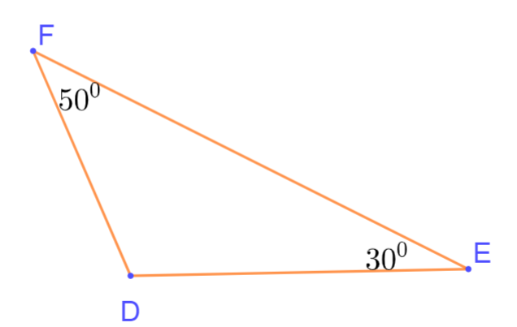
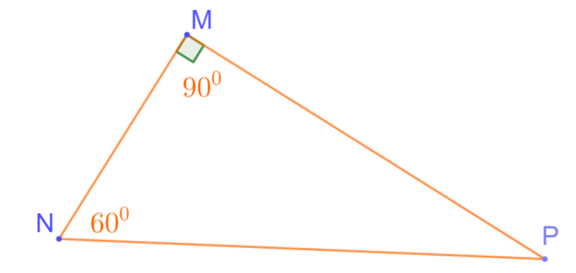
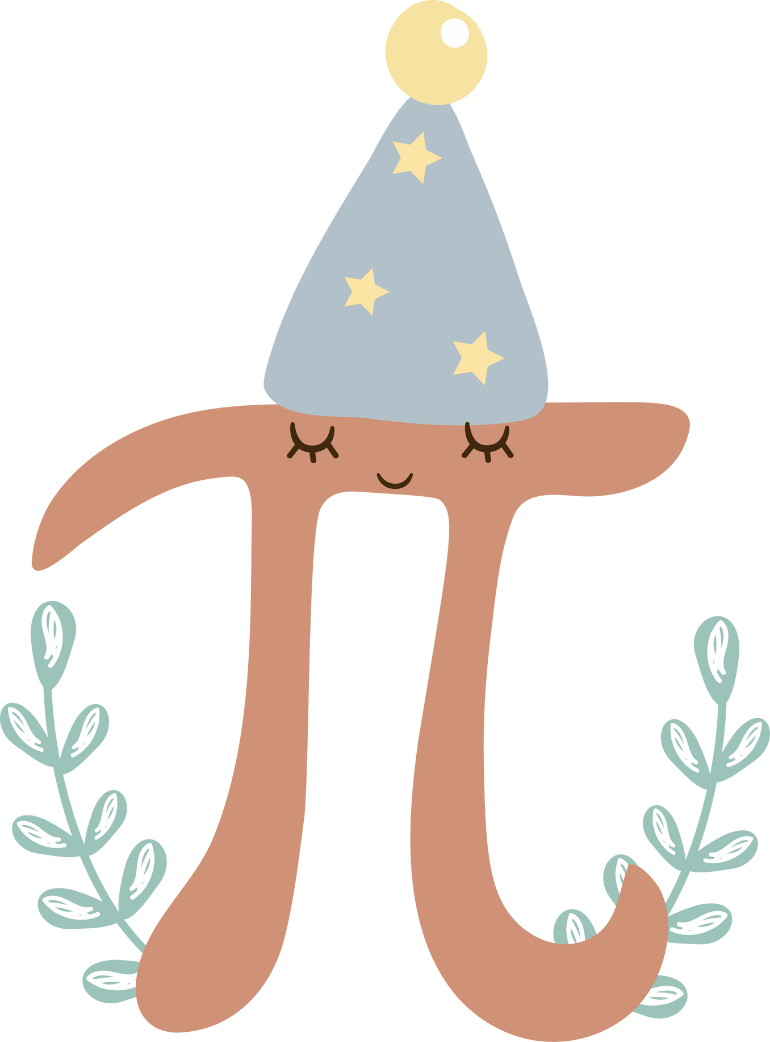
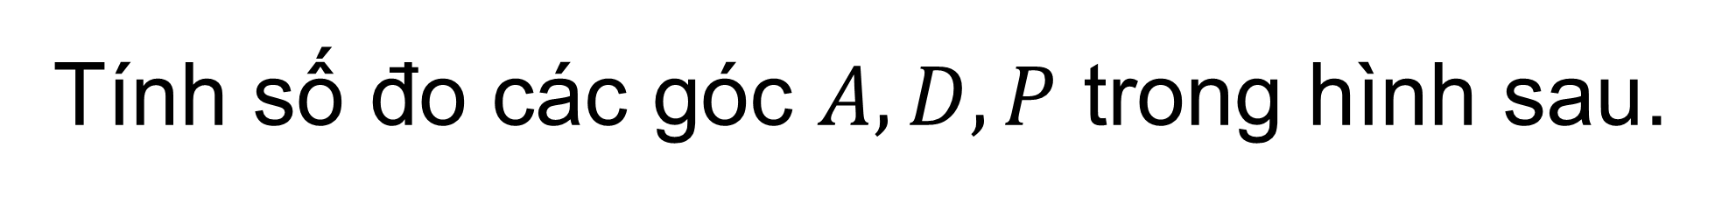
Ví dụ
Tính số đo các góc $A, D, P$ trong hình sau.

Slide 7
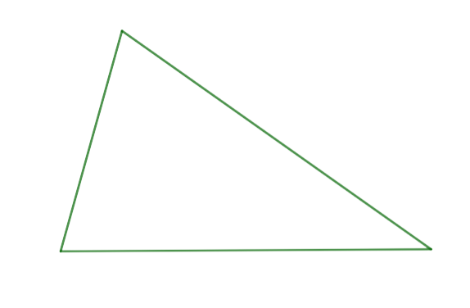
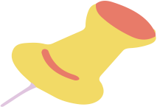
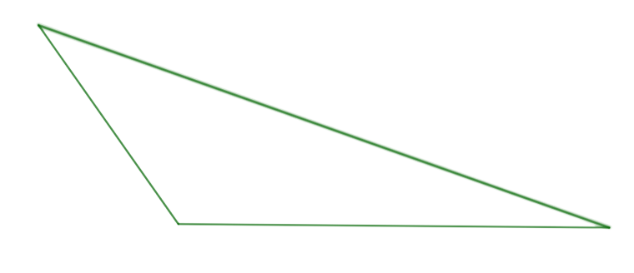

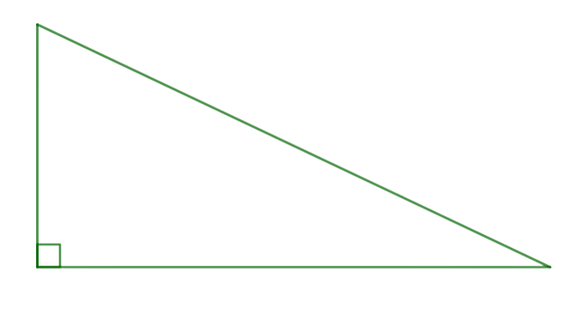
Chú ý:
  Tam giác có 3 góc đều nhọn là tam giác nhọn.
  Tam giác có 1 góc tù là tam giác tù.
  Tam giác có 1 góc vuông là tam giác vuông.

Slide 8

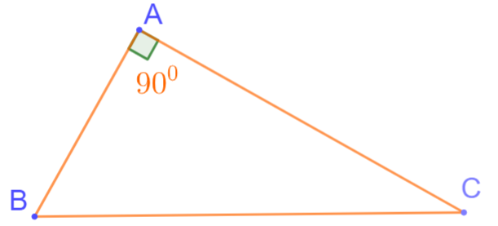
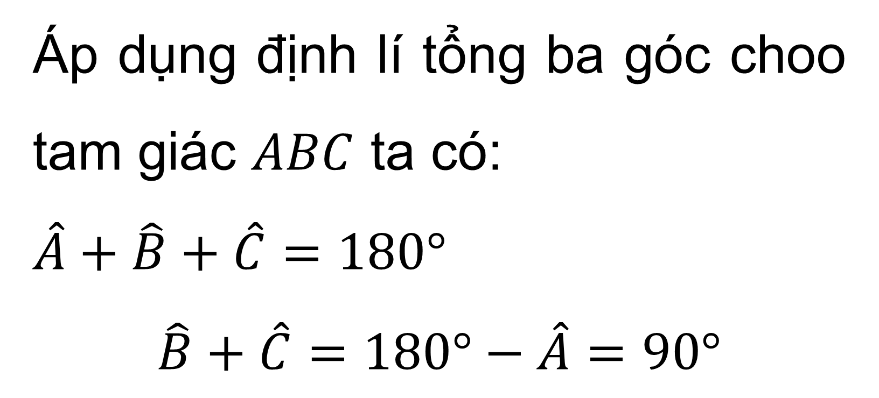
LUYỆN TẬP.
Cho tam giác $ABC$ vuông tại $A$. Tính tổng hai góc $B$ và $C$.
Giải
Áp dụng định lí tổng ba góc choo tam giác $ABC$ ta có:
$$\hat{A}+\hat{B}+\hat{C}=180°$$
$$\hat{B}+\hat{C}=180°−\hat{A}=90°$$

Slide 9
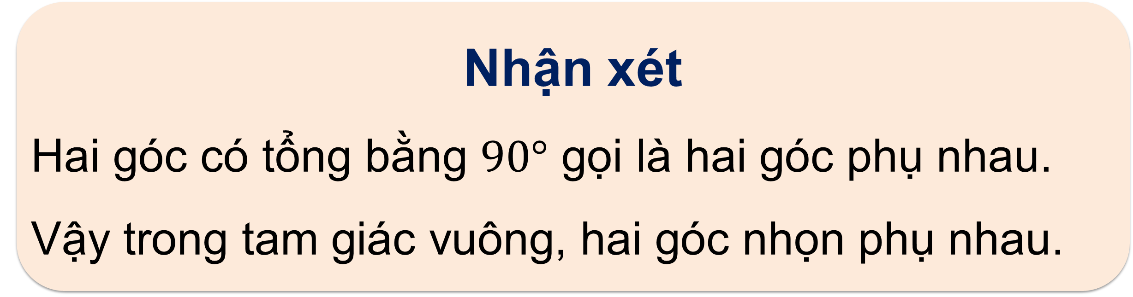
Nhận xét
Hai góc có tổng bằng $90°$ gọi là hai góc phụ nhau.
Vậy trong tam giác vuông, hai góc nhọn phụ nhau.

Slide 10

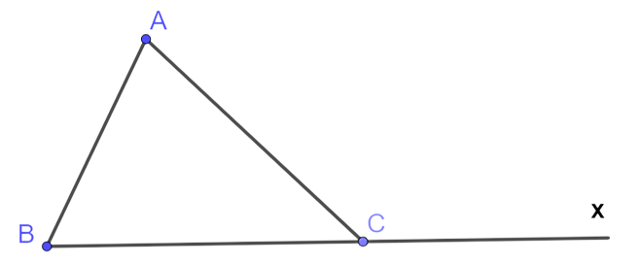
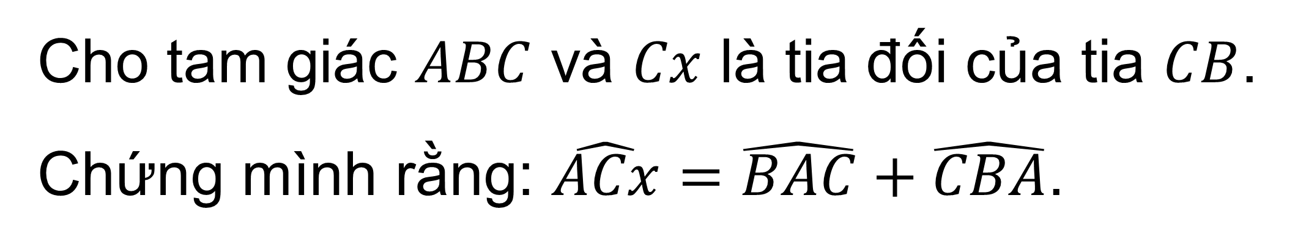
VẬN DỤNG.
Cho tam giác $ABC$ và $Cx$ là tia đối của tia $CB$.
Chứng mình rằng: $\hat{ACx}=\hat{BAC}+\hat{CBA}$.

Slide 11







TRÒ CHƠI
Nhạc nền

Slide 12









Tổng ba góc của một tam giác bằng
A. 90⁰
B. 120⁰
C. 100⁰
D. 180⁰
Khi đến mỗi Slide, thầy cô
nhấp chuột trái 1 lần hoặc
phím mũi tên qua phải thì câu hỏi và đáp án sẽ tự xuất hiện.
Sau khi HS đưa ra đáp án qua Camera, thầy cô nhấp vào đáp án đúng để xác nhận đáp án.
Để chuyển sang câu hỏi tiếp theo, thầy cô nhấp phím mũi tên qua phải 2 lần hoặc
nhấp chuột trái 2 lần.

Slide 13

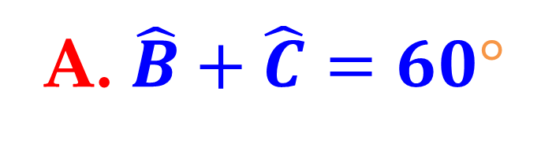
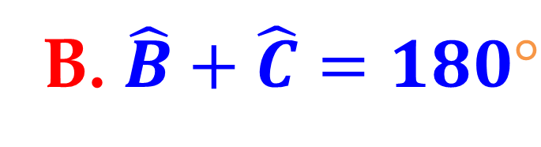


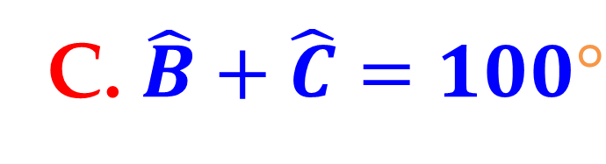
Cho $∆ABC$ vuông tại A, khi đó
A. $\hat{B}+\hat{C}=60°$
B. $\hat{B}+\hat{C}=180°$
C. $\hat{B}+\hat{C}=100°$
D. $\hat{B}+\hat{C}=90°$
Khi đến mỗi Slide, thầy cô
nhấp chuột trái 1 lần hoặc
phím mũi tên qua phải thì câu hỏi và đáp án sẽ tự xuất hiện.
Sau khi HS đưa ra đáp án qua Camera, thầy cô nhấp vào đáp án đúng để xác nhận đáp án.
Để chuyển sang câu hỏi tiếp theo, thầy cô nhấp phím mũi tên qua phải 2 lần hoặc
nhấp chuột trái 2 lần.

Slide 14
Cho $∆ABC$ có $\hat{A}=96°$,$\hat{C}=50°$. Số đo $\hat{B}$ là
A. 35⁰
B. 34⁰
C. 60⁰
D. 90⁰
Khi đến mỗi Slide, thầy cô
nhấp chuột trái 1 lần hoặc
phím mũi tên qua phải thì câu hỏi và đáp án sẽ tự xuất hiện.
Sau khi HS đưa ra đáp án qua Camera, thầy cô nhấp vào đáp án đúng để xác nhận đáp án.
Để chuyển sang câu hỏi tiếp theo, thầy cô nhấp phím mũi tên qua phải 2 lần hoặc
nhấp chuột trái 2 lần.

Slide 15
Cho hình vẽ sau. Tìm số đo x
A. 40⁰
B. 50⁰
C. 49⁰
D. 98⁰
Khi đến mỗi Slide, thầy cô
nhấp chuột trái 1 lần hoặc
phím mũi tên qua phải thì câu hỏi và đáp án sẽ tự xuất hiện.
Sau khi HS đưa ra đáp án qua Camera, thầy cô nhấp vào đáp án đúng để xác nhận đáp án.
Để chuyển sang câu hỏi tiếp theo, thầy cô nhấp phím mũi tên qua phải 2 lần hoặc
nhấp chuột trái 2 lần.

Slide 16
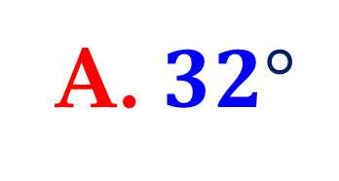
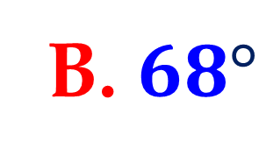
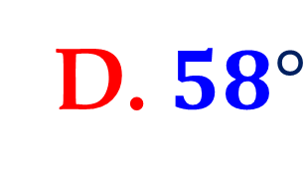
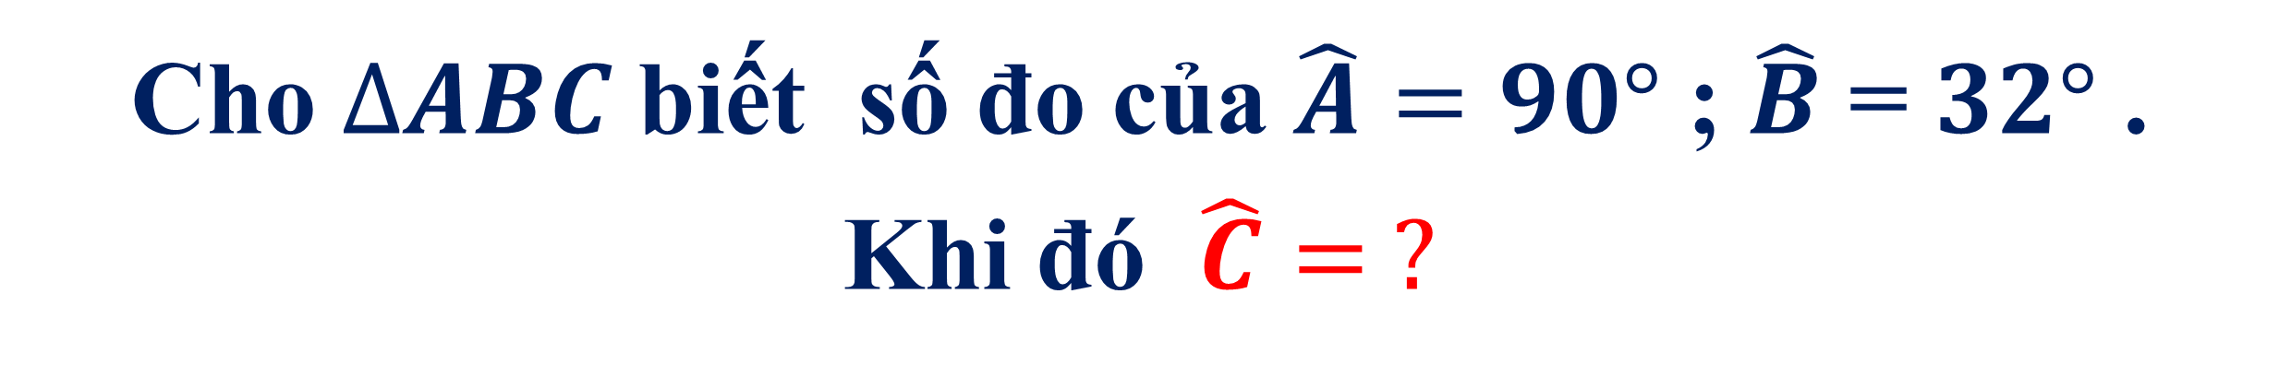
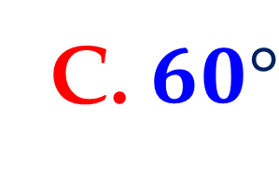
Cho $∆ABC$ biết số đo của $\hat{A}=90°$ ; $\hat{B}$ = $32°$ .
Khi đó $\hat{C}= ?$
A. $32°$
B. $68°$
C. $60°$
D. $58°$
Khi đến mỗi Slide, thầy cô
nhấp chuột trái 1 lần hoặc
phím mũi tên qua phải thì câu hỏi và đáp án sẽ tự xuất hiện.
Sau khi HS đưa ra đáp án qua Camera, thầy cô nhấp vào đáp án đúng để xác nhận đáp án.
Để chuyển sang câu hỏi tiếp theo, thầy cô nhấp phím mũi tên qua phải 2 lần hoặc
nhấp chuột trái 2 lần.

Slide 17

CẢM ƠN CÁC BẠN
ĐÃ GIẢI CỨU CHÚNG TỚ!

Slide 18
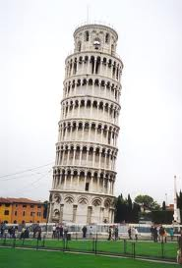

Chiều cao từ chân móng đến tháp chuông: 58,4m, 8 tầng
Đường kính chân móng: 19,6m
- Trọng lượng tháp: 14.500 tấn
Khởi công xây chân móng: 9 tháng 8 năm 1173
Tháp chuông hoàn tất vào năm 1370
A
5⁰
B
C

Slide 19

HƯỚNG DẪN VỀ NHÀ
01
02
03
Ôn lại kiến thức đã học.
Hoàn thành bài tập 1,2,3(SGK).
Chuẩn bị bài 13.

